Slide 1

Administração da Produção
Tecnologia em Processos Gerenciais
Previsão de Demanda
Professora Dra. Thaisa Rodrigues

Slide 2
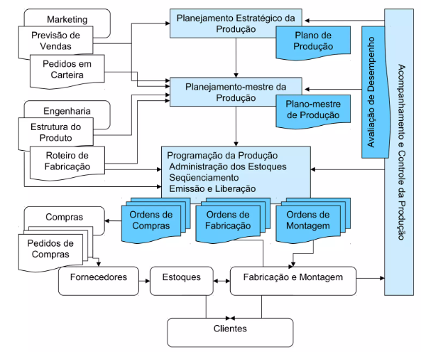
O fluxo de informação e o PCP
Notes:
plano de produção para um período de longo prazo. quando e o quê será produzido, além de aonde e por quem, podendo ter o planejamento ajustado as novas condições do mercado.

Slide 3

PROGRAMAÇÃO
Previsão de Demanda / Vendas
Notes:
ajuda as organizações a planejem suas operações de produção, determinem os níveis de estoque adequados, otimizem a capacidade de produção e minimizem custos.

Slide 4

OBJETIVOS DA AULA
Definir quais os tipos de demanda;
Entender o porque a Previsão é importante no PCP;
Quais são as características da Previsão no PCP;
Métodos de Previsão de Demanda

Slide 5
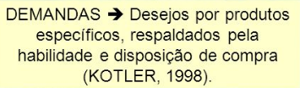
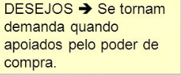





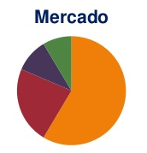

PREVISÃO DE DEMANDA
Mas o que é DEMANDA?
Notes:
quantidade de um bem ou serviço que os consumidores desejam adquirir em determinadas condições de mercado

Slide 6
Previsão de Demanda
Por que prever?
Muitos dos recursos utilizados no processo produtivo são itens físicos, como máquinas, equipamentos, instalações, materiais e pessoas. Esses recursos têm uma característica importante para os gestores, eles têm inércia decisória.
Inércia decisória corresponde ao fato de que mesmo com a decisão tomada, estes recursos demandam um determinado tempo para tomarem efeito, tempo este em que a situação permanece inalterada.

Slide 7
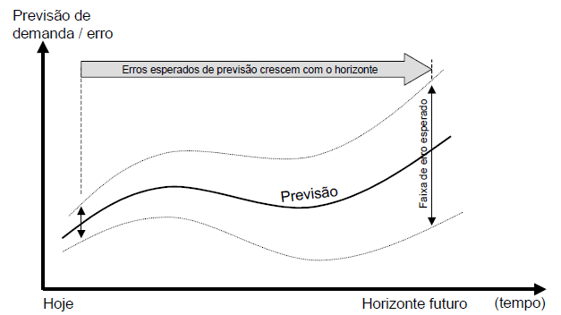


Previsão de Demanda
Erros relacionados a previsão

Slide 8
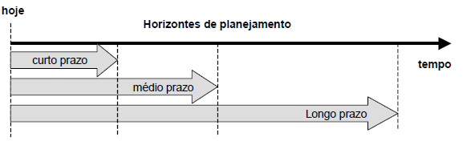
Previsão de Demanda
Horizonte de Planejamento
Previsão de curto prazo: geralmente é menor que três meses.
Empregada para o planejamento de compras, a alocação de tarefas, nivelamento de força de trabalho e de produção.
Previsão de médio prazo: pode se estender de três meses até três anos.
Empregada para o planejamento de vendas, planejamento e orçamento de produção e financeiro.
Previsão de longo prazo: períodos acima de três anos.
Empregada para planejamento de novos produtos, investimentos em capital, localização ou expansão de instalações, pesquisa e desenvolvimento.

Slide 9
PREVISÃO DE DEMANDA NO PCP
Necessidade de Previsão
Processo de Decisão
Nível
estratégico
Tático
Operacional
Demanda Anual por tipo de Produto e Mercado
Planejamento da Capacidade de Produção e Logística
Demanda Mensal para os próximos 12 meses por Família de Produto
Planejamento Agregado e Estoques
Demanda atual e pedidos de produtos (item, mês corrente)
Programação da Produção e estoques

Slide 10
PREVISÃO DE DEMANDA NO PCP
Longo Prazo (5 anos ou mais)
  expansão da capacidade, novos produtos/serviços etc.
  principalmente métodos qualitativos.
Médio Prazo (1 a 2 anos)
  planejamento da produção e recursos.
  misto de métodos quantitativos e de consenso.
Curto Prazo (1 a 6 meses)
  compras, produção, estoques e pedidos.
  métodos quantitativos (projeção).

Slide 11
OBJETIVOS DA AULA
Definir quais os tipos de demanda;
Quais são as características da Previsão no PCP;
Modelos qualitativos

Slide 12






A demanda pode ser classificada em vários tipos, incluindo:
Demanda Dependente: Refere-se à demanda por um produto que está diretamente relacionada à demanda por outro produto ou item.
Demanda Independente: Refere-se à demanda por um produto que não está relacionada diretamente à demanda por outros produtos.
Demanda Contínua: É uma demanda constante ao longo do tempo, como a demanda por itens de uso diário.

Slide 13






A demanda pode ser classificada em vários tipos, incluindo:
Demanda Discreta: É uma demanda que ocorre em intervalos específicos de tempo, não necessariamente de forma regular ou previsível.
Demanda sazonal: Refere-se à demanda que varia sazonalmente, como a demanda por roupas de inverno ou produtos relacionados a feriados.
Demanda Errática: É uma demanda imprevisível e irregular, muitas vezes causada por fatores externos imprevisíveis.

Slide 14
OBJETIVOS DA AULA
Definir quais os tipos de demanda;
Entender o porque a Previsão é importante no PCP;
Quais são as características da Previsão no PCP;
Modelos qualitativos

Slide 15
Características da Previsão no PCP:
  Precisão: A previsão deve ser o mais precisa possível para orientar as decisões de planejamento.
  Atualização: A previsão deve ser atualizada regularmente para refletir mudanças nas condições do mercado, nas preferências dos clientes e em outros fatores relevantes.
  Flexibilidade: A previsão deve ser flexível o suficiente para se adaptar a mudanças repentinas na demanda ou nas condições do mercado.
  Confiança: A previsão deve ser confiável e baseada em dados sólidos e informações precisas.
Mundo Ideal x Mundo Real

Slide 16
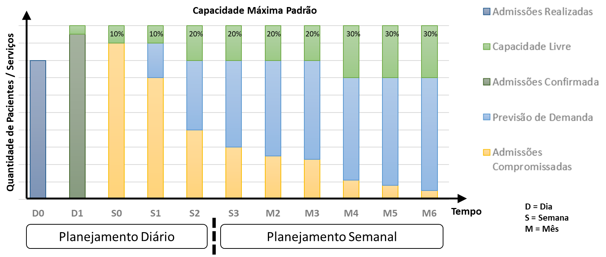
Previsão de Demanda
Horizonte de Planejamento
Previsões de curto prazo tendem a ser mais exatas. Vários fatores influenciam na demanda e estes podem variar diariamente.
Quanto mais o horizonte de tempo se estende, maior a suscetibilidade a erros.

Slide 17
Previsão de Demanda
Horizonte de Planejamento
Previsões de curto prazo tendem a ser mais exatas. Vários fatores influenciam na demanda e estes podem variar diariamente.
Quanto mais o horizonte de tempo se estende, maior a suscetibilidade a erros.

Slide 18
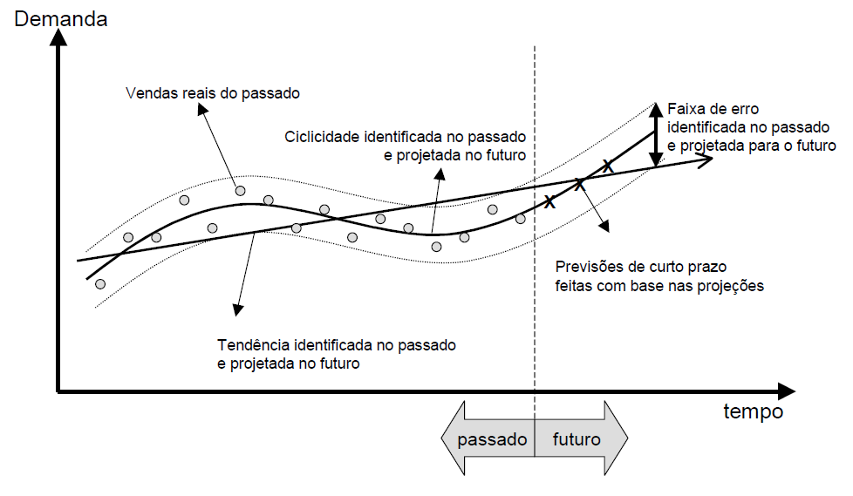
Previsão de Demanda
Horizonte de Planejamento

Slide 19
MÉTODOS DE PREVISÃO: ALGUMAS CARACTERÍSTICAS
Erros frequentes nas previsões:
  Erro 1 das previsões: confundir previsões com metas e, um erro subsequente, considerar as metas como se fossem previsões.
  Erro 2 das previsões: gastar tempo e esforço discutido se "acerta" ou "erra" nas previsões, quando o mais relevante é discutir "o quanto" se está errando e as formas de alterar processos envolvidos, de forma a reduzir estes "erros".
  Erro 3 das previsões: desistir ou não se esforçar o suficiente para melhorar os processos de previsão por não se conseguir "acertar" as previsões, quando, em operações, não se necessita ter previsões perfeitas, mas sim, previsões consistentemente melhores que as da concorrência.

Slide 20
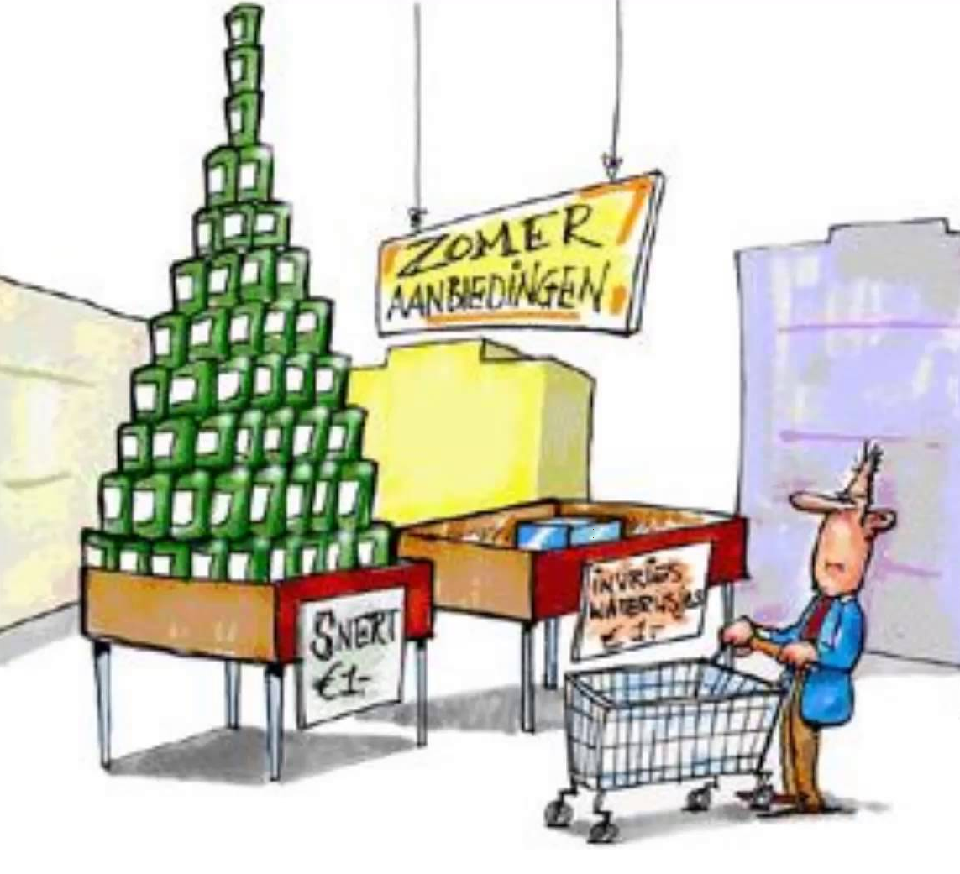



PREVISÃO DE DEMANDA
Vale-se destacar que fatores como:
A falta de produto
no ponto-de-venda
Condições especiais
de promoção
Notes:
Existem vários tipos de demanda, alguns fatores podem interferir no valor da demanda NORMAL, por ex. SLIDE

Slide 21
PREVISÃO DE DEMANDA: Fortemente associada ao histórico mas cuidado!
Vale-se destacar que fatores como:
Resultam em valores de vendas bastante diferentes da demanda normal
→ Nem sempre as vendas equivalem à demanda efetiva do produto.
Por isso no processo de previsão de demanda é adequado rever os dados referentes aos períodos de vendas atípicas.
A falta de produto
no ponto-de-venda
Condições especiais
de promoção
Notes:
Com isso, nem sempre as vendas de um determinado período refletem a demanda efetiva do produto, pois pode ter ocorrido a falta de produto ou promoções, ao analisar o histórico de vendas é preciso verificar períodos em que houve oscilação da demanda. No Plan produção e estoque normalmente faz a previsão de demanda a partir dos dados das vendas passadas (histórico de vendas).

Slide 22
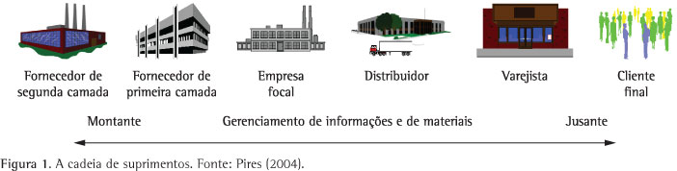
PREVISÃO DE DEMANDA
CARACTÉRISTICAS DA DEMANDA
A incerteza da demanda no mercado consumidor propaga-se a montante (etapas anteriores do processo de produção e distribuição) das cadeias de suprimentos.
Essa incerteza pode ser causada por uma variedade de fatores, como mudanças nas preferências dos consumidores, condições econômicas instáveis, eventos imprevistos, entre outros.
Notes:
a incerteza da demanda no mercado consumidor pode criar desafios significativos para as empresas em toda a cadeia de suprimentos.

Slide 23
EFEITO CHICOTE
Verifique o efeito de uma compra de unidades de 100 um produto X.
  Passando por: Consumidor, varejo, distribuidor, fabricante e fornecedor.
  Sendo que cada negócio tem como estoque de segurança 20% da demanda.
 | Fornecedor | Fabricante |  | Distribuidor | Varejo | Consumidor
PEDIDO
ES
TOTAL
172,8
34,56
207,36
144
28,8
172,8
120
24
144
100
100
20
120

Slide 24
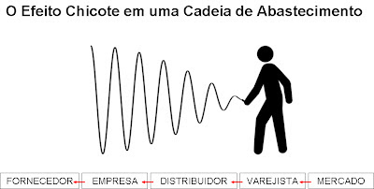
PREVISÃO DE DEMANDA
Pequenas mudanças na demanda dos consumidores podem resultar em grandes variações nos pedidos colocados a montante. Como cada organização na cadeia de abastecimento procura resolver o problema de sua própria perspectiva, eventualmente, a rede pode oscilar em ondas muito grandes.
Esse fenômeno, conhecido como Efeito Chicote torna a gestão de estoques na cadeia de suprimentos uma atividade bastante complexa.
Essas variações amplificadas na demanda podem resultar em problemas como estoques excessivos, custos mais altos, capacidade ociosa e serviços insatisfatórios ao cliente.
Notes:
Qdo distribuidor percebe mudanças nos pedidos dos clientes, ele também modificará seus pedidos (demanda) junto aos fabricantes fornecedores. Da mesma forma, cada fabricante tende a alterar suas encomendas (MP e componentes) junto aos seus fornecedores. Se ocorreu um fato isolado que levou ao aumento repentino, na ponta da cadeia essa informação pode não chegar, com isso pode gerar uma falsa sensação que se está vendendo mais e comprometer

Slide 25
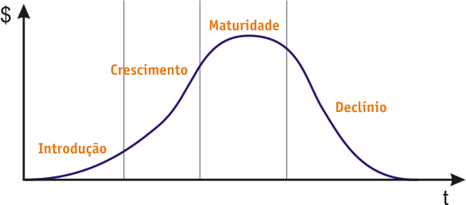
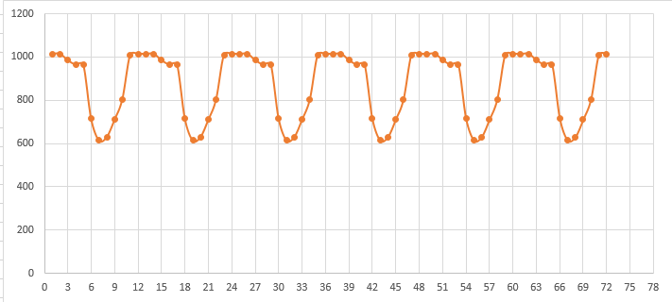
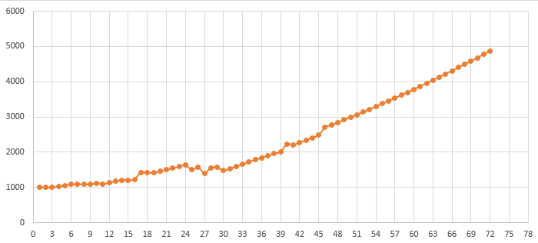


PADRÕES DE DEMANDA
Desta forma destacam – se 4 padrões:
1. Demanda estacionária (repetitiva) 2. Demanda com tendência (repetitiva)

Slide 26
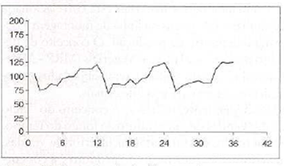
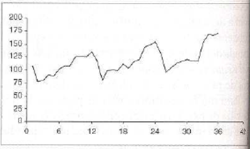



PADRÕES DE DEMANDA
Desta forma destacam – se 4 padrões:
3. Demanda estacionária Sazonal 4. Demanda sazonal e com tendência

Slide 27
OBJETIVOS DA AULA
Definir quais os tipos de demanda;
Entender o porque a Previsão é importante no PCP;
Quais são as características da Previsão no PCP;
Métodos de Previsão de Demanda

Slide 28
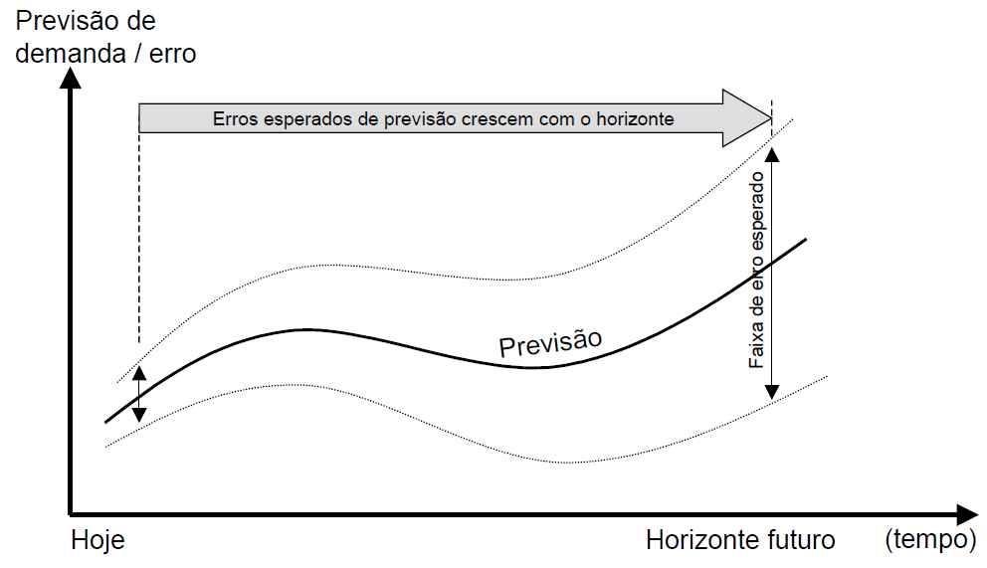
MÉTODOS DE PREVISÃO: ALGUMAS CARACTERÍSTICAS
Corrêa e Corrêa (2012)
Notes:
Prever a demanda é algo desafiador, quanto maior o tempo que se deseja prever, maior o índice de erro, pq a previsão sempre tem um componente de incerteza mas podemos usar técnicas para reduzir os erros das previsões

Slide 29
MÉTODOS DE PREVISÃO
Métodos de Previsão
Qualitativos
Quantitativos
Método Delfi
Projeção - Série Temporal
Causais
Pesquisa de Mercado
Médias Móveis
Regressão Simples
Simulação de cenários
Suavizamento Exponencial
Regressão Múltipla
Projeção de Tendências
Métodos
Econométricos
Decomposição
Previsão de Demanda

Slide 30

Trabalho em dupla – Elaboração de Mapa Mental explicando cada uma das técnicas de previsão de demanda
MODELOS Qualitativa | Consenso do comitê executivo
 | Analogia histórica
 | Pesquisa de Mercado
 | Pesquisa de Clientes
 | Pesquisa da Equipe de Vendas
 | Delphi
MODELOS Causais | Análise de Regressão
 | Sistemas simultâneos
 | Simulação
MODELOS de séries temporais | Média Móvel
 | Média Móvel Ponderada
 | Suavização Exponencial
 | Modelos com tendência
 | Modelos com sazonalidade

Slide 31
MÉTODOS DE PREVISÃO
Métodos de Previsão
Qualitativos
Quantitativos
Projeção - Série Temporal
Causais
Procura-se explicar as vendas do passado fazendo correlação com variáveis conhecidas ou previsíveis. Geralmente, relacionam-se os dados históricos do consumo com outras variáveis de evolução conhecida e de melhor previsibilidade, como: PIB, IPI, renda per capita, taxa de natalidade, etc.
Quando não há disponibilidade de dados, torna-se a única alternativa.
Por exemplo: lançamento de um novo produto ou previsão sobre tendências de longo prazo de um setor econômico ou tecnologia.
São aquelas que admitem que o futuro será a repetição do passado ou as vendas evoluirão no tempo

Slide 32
MÉTODOS DE PREVISÃO
Métodos de Previsão
Qualitativos
Método Delfi
    Grupo de especialistas que expõe opinião no formato escrito, com mediador que discute estas opiniões até encontrar consenso no grupo
    Avaliar o potencial de consumo(demanda), nível de satisfação dos consumidores, força da marca, teste de novos produtos(design e desempenho), avaliação do preço e concorrência
Pesquisa de Mercado e Consumidores
Equipe de Vendas
Opinião dos vendedores que tem contato direto com consumidores, conhecem o desenvolvimento histórico dos produtos; Percebem as evoluções do mercado;
Analogia Histórica
Utilizam dados históricos sobre um produto similar para realizar a estimativa de vendas do produto de interesse
Comitê Executivo
  Grupo pequeno de altos executivos vindos de áreas diversas (marketing, finanças, produção, etc.). Previsões de longo prazo;

Slide 33
Métodos de Previsão
Quantitativos
Projeção - Série Temporal
Médias Móveis
Calcula a média de um período de tempo para estimar a média do dia.
Suavizamento Exponencial
A previsão futura é baseada apenas no nível atual e no valor observado mais recente
Modelos com Tendências
Considera no cálculo possíveis padrões crescentes ou decrescentes nos dados históricos.
Média Móvel Ponderada
Calcula a média dentro de um intervalo de tempo, porém dentro deste intervalo pode atribuir um peso maior para dados mais recentes ou mais antigos.
Modelos com Sazonalidade
Considera no cálculo possíveis padrões crescentes ou decrescentes em períodos sazonais

Slide 34
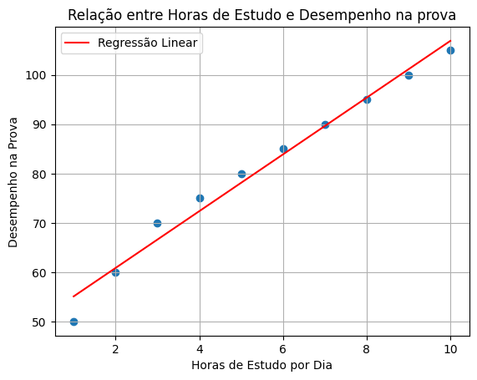
Métodos de Previsão
Quantitativos
Causais
Análise de Regressão
É uma técnica estatística utilizada para entender a relação entre uma variável dependente (neste caso, a demanda) e uma ou mais variáveis independentes (como preço, publicidade, tempo, etc.)
Sistemas Simultâneos
Simulações
Notes:
MODELOS Causais
Análise de Regressão
Sistemas simultâneos
Simulação

Slide 35
Métodos de Previsão
Quantitativos
Causais
Análise de Regressão
Sistemas Simultâneos
Os sistemas simultâneos são modelos que consideram a interdependência entre várias variáveis do sistema.
Se a demanda aumentar, você pode precisar aumentar a produção para atender a essa demanda, mas o aumento na produção também pode afetar a demanda devido a mudanças nos preços. Modelos de sistemas simultâneos podem ajudar a entender e prever essas interações.
Notes:
MODELOS Causais
Análise de Regressão
Sistemas simultâneos
Simulação

Slide 36
Métodos de Previsão
Quantitativos
Causais
Análise de Regressão
Sistemas Simultâneos
Simulações
A simulação é uma técnica que envolve a criação de modelos computacionais para imitar o comportamento de um sistema real. Na previsão de demanda, a simulação pode ser usada para prever o comportamento da demanda em diferentes cenários, como mudanças nos preços, lançamento de novos produtos, variações sazonais, etc.
Notes:
MODELOS Causais
Análise de Regressão
Sistemas simultâneos
Simulação

Slide 37
PROCESSO DE PREVISÃO
1. Identificar o objetivo da previsão da demanda
2. Coletar dados (série histórica e eventos)
3. Construir gráficos para identificar padrões
6. Avaliar a precisão com uma ou mais medidas de erro.
5. Gerar previsões para um período determinado da série
4. Selecionar um método de previsão adequado
7. A precisão está adequada?
8b. Verificar parâmetros do modelo utilizado ou selecionar outro modelo
não
sim
8a. Gerar previsões para o horizonte de planejamento
9. Ajustar as previsões com base em informações qualitativas adicionais.
10. Monitorar resultados e medidas do erro de previsão

Slide 38
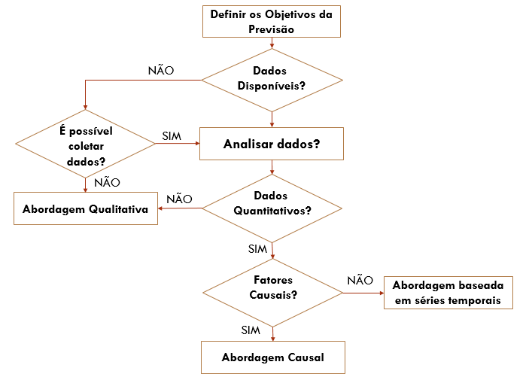
PREVISÃO DE DEMANDA NO PCP
Como escolher um modelo de previsão.
Previsão de Demanda

Slide 39
Previsão de Demanda
Erros relacionados a previsão
Previsão superior a demanda real (super dimensionamento)
Agrega custos, além de gerar estoques que, por sua vez, geram outros custos.
Previsão de demanda inferior
Abala a imagem da empresa devido à falta do produto
Reduz lucros associados às vendas perdidas
Gera custos devido a multas contratuais.

Slide 40
Previsão de Demanda
Erros relacionados a previsão

Slide 41
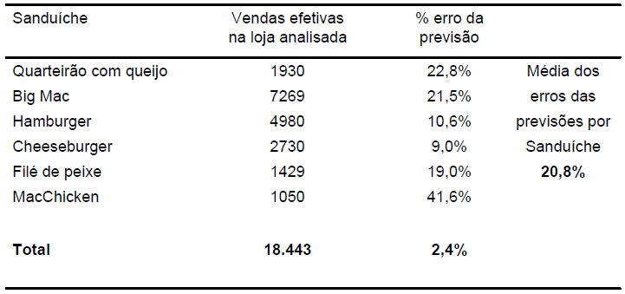
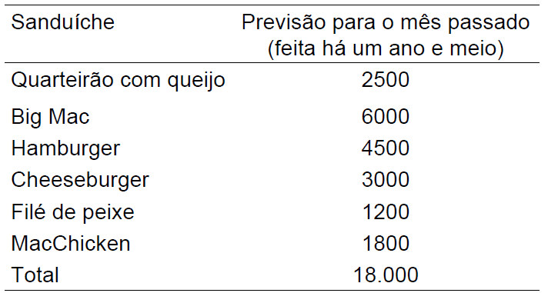
Previsão de Demanda
Erros relacionados a previsão

Slide 42
Previsão de Demanda
Aplicação
É a base para o planejamento estratégico da produção, vendas e finanças de qualquer empresa
– Permite que os administradores destes sistemas “antevejam o futuro” e planejem adequadamente suas ações.
As previsões são empregadas em dois momentos distintos:
Para planejar o sistema produtivo
Para planejar o uso deste sistema produtivo
Muitas vezes a responsabilidade pela preparação da previsão da demanda normalmente é do setor de Marketing ou Vendas.

Slide 43
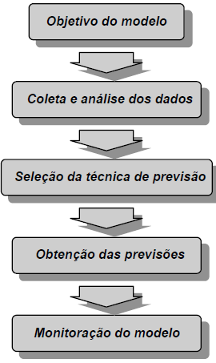
Previsão de Demanda
Etapas de um Modelo de Previsão

Slide 44
Previsão de Demanda
Etapas de um Modelo de Previsão
Objetivo do Modelo
Consiste em definir a razão pela qual necessitamos de previsões.
Que produto, ou famílias de produtos, será previsto, com que grau de acuracidade e detalhe a previsão trabalhará, e que recursos estarão disponíveis para esta previsão.
– A sofisticação e o detalhamento do modelo depende da importância relativa do produto, ou família de produtos, a ser previsto e do horizonte ao qual a previsão se destina.
– Itens pouco significativos podem ser previstos com maior margem de erro, empregando-se técnicas simples. Assim como admite-se margem de erro maior para previsões de longo prazo, empregando-se dados agregados de famílias de produtos

Slide 45
Previsão de Demanda
Etapas de um Modelo de Previsão
Coleta e Análise de Dados
Quanto mais dados históricos forem coletados e analisados, mais confiável a técnica de previsão
Os dados devem buscar a caracterização da demanda pelos produtos da empresa, que não é necessariamente igual as vendas passadas
Variações anormais da demanda devem ser analisadas e podem ser substituídas por valores médios, compatíveis com o comportamento normal da demanda
O tamanho do período de consolidação dos dados tem influência direta na escolha da técnica de previsão mais adequada e na análise das variações anormais

Slide 46
Previsão de Demanda
Etapas de um Modelo de Previsão
Seleção da Técnica de Previsão
Existem técnicas qualitativas e quantitativas. Cada uma tendo o seu campo de ação e sua aplicabilidade.
Técnicas qualitativas
Privilegiam dados subjetivos, os quais são difíceis de representar numericamente. Estão baseadas na opinião e no julgamento de pessoas chaves, especialistas nos produtos ou nos mercados onde atuam estes produtos
Técnicas quantitativas
Envolvem a análise numérica dos dados passados, isentando-se de opiniões pessoais ou palpites. Empregam-se modelos matemáticos para projetar a demanda futura.

Slide 47
Previsão de Demanda
Etapas de um Modelo de Previsão
Seleção da Técnica de Previsão
Métodos de previsão Qualitativos
Baseados na opinião de especialistas, privilegiando dados subjetivos, difíceis de serem representados numericamente
Aplicação:
• Quando não há tempo para coletar e analisar os dados da demanda passada
• Quando não há dados passados (na introdução de um produto novo)
• Quando o panorama político e o panorama econômico forem muito instáveis

Slide 48
Previsão de Demanda
Etapas de um Modelo de Previsão
Seleção da Técnica de Previsão
Métodos de previsão Qualitativos
Técnicas
• Opinião de Especialistas
• Pesquisa de mercado
• Consenso de painel
• Analogia histórica
• Método Delphi
São particularmente úteis quando as condições de previsão não são estáveis, ou ainda, caracterizadas por mudanças
Define-se especialista como: “qualquer pessoa que tenha conhecimentos sobre certo evento”
Utilizar mais de uma pessoa
Consiste no planejamento, coleta e análise e apresentação de dados, onde os usuários ou consumidores são questionados sobre suas preferências/percepções
Considera que muitos especialistas podem chegar a uma previsão melhor que um
Discussão face a face para consenso
Espera-se que a previsão de consenso do grupo seja mais acurada que a média das previsões individuais

Slide 49
Previsão de Demanda
Etapas de um Modelo de Previsão
Seleção da Técnica de Previsão
Métodos de previsão Qualitativos
Técnicas
• Opinião de Especialistas
• Pesquisa de mercado
• Consenso de painel
• Analogia histórica
• Método Delphi
Quando informações históricas não estão disponíveis ou não existem, pode ser usada a analogia (histórica)
Permitindo aos previsores fazerem predições baseadas em dados passados de situações similares, ou com experiência acumulada, que estão disponíveis
O método foi desenvolvido para superar os problemas de interação de grupos
Busca prevenir a dominação pelo status de alguns participantes ou por personalidades fortes
Busca eliminar o efeito de acompanhar a opinião da maioria
Visa o anonimato dos participantes e a iteração com retroalimentação

Slide 50
Previsão de Demanda
Etapas de um Modelo de Previsão
Seleção da Técnica de Previsão
Métodos de previsão Quantitativos
Métodos quantitativos são os métodos de previsão baseados em séries de dados históricos nas quais se procura, através de análises, identificar padrões de comportamento para que estes sejam então projetados para o futuro
A série temporal de dados em geral tem três principais componentes: tendência, ciclicidade e aleatoriedade

Slide 51
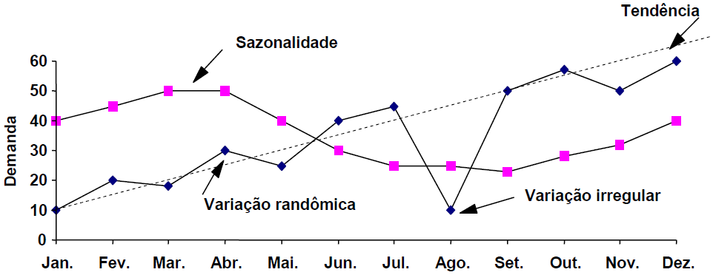
Previsão de Demanda
Etapas de um Modelo de Previsão
Seleção da Técnica de Previsão
Métodos de previsão Quantitativos
Séries de dados históricos
Barros Filho (2011)

Slide 52
Previsão de Demanda
Etapas de um Modelo de Previsão
Seleção da Técnica de Previsão
Métodos de previsão Quantitativos
Séries de dados históricos
Tendência – Orientação geral dos dados (para cima ou para baixo), podendo ainda apresentar ausência de tendência
Ciclicidade – Também caracterizada como sazonalidade, corresponde à padrões de variação dos dados de uma série que se repetem a cada determinado intervalo de tempo.
Aleatoriedade – Correspondem à “erros” ou variações da série histórica de dados que não são previsíveis.

Slide 53
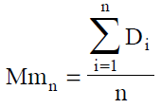
Previsão de Demanda
Etapas de um Modelo de Previsão
Seleção da Técnica de Previsão
Métodos de previsão Quantitativos
Média Móvel
Utiliza dados de um número predeterminado de períodos, normalmente os mais recentes, para gerar sua previsão
Mmn = Média móvel de n períodos;
Di = Demanda ocorrida no período i;
n = Número de períodos;
i = índice do período (i = 1,2,3,...)

Slide 54
Previsão de Demanda
Etapas de um Modelo de Previsão
Seleção da Técnica de Previsão
Métodos de previsão Quantitativos
Média Móvel
Exemplo:
Qual a previsão (média móvel de 3 períodos) para o mês de julho?
Se a demanda de julho é de 48 unidades, qual a previsão para o mês de agosto?
Usando o período de 5 meses, qual a previsão para o mês de julho?
Período | Jan | Fev | Mar | Abr | Mai | Jun
Demanda | 60 | 50 | 45 | 60 | 45 | 55
Mm = 60 + 45 + 55 = 53,33
3
Mm = 45 + 55 + 48 = 49,33
3
Mm = 50 + 45 + 60 + 45+ 55 = 51
5

Slide 55

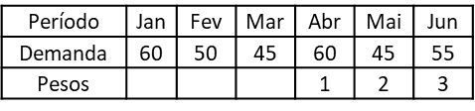
Previsão de Demanda
Etapas de um Modelo de Previsão
Seleção da Técnica de Previsão
Métodos de previsão Quantitativos
Média Móvel Ponderada
Consiste na ponderação de cada um dos termos para a média móvel
Exemplo:
Qual a previsão (média móvel de 3 períodos) para o mês de julho, considerando os pesos 3, 2 ,1?
Mm = (1*60) + (2*45) + (3*55) = 52,5
6

Slide 56
Previsão de Demanda
Etapas de um Modelo de Previsão
Seleção da Técnica de Previsão
Métodos de previsão Quantitativos
Média Exponencial Móvel
O peso de cada observação decresce no tempo em progressão geométrica, ou de forma exponencial.
– Cada nova previsão é obtida com base na previsão anterior, acrescida do erro cometido na previsão anterior, corrigido por um coeficiente de ponderação.
M_{t} = M_{t−1} +α (D_{t−1} − M_{t−1})
Tubino (2007)

Slide 57
Previsão de Demanda
Etapas de um Modelo de Previsão
Seleção da Técnica de Previsão
Métodos de previsão Quantitativos
Média Exponencial Móvel
M_{t} = M_{t−1} +α (D_{t−1} − M_{t−1})
O coeficiente de ponderação (α) é fixado pelo analista dentro de uma faixa que varia de 0 a 1. Quanto maior seu valor, mais rápido o modelo de previsão reagirá a uma variação real da demanda.
Mt = Previsão para o período t;
Mt-1= Previsão para o período t-1;
α = coeficiente de ponderação;
Dt-1= Demanda do período t-1.
Tubino (2007)

Slide 58
Previsão de Demanda
Etapas de um Modelo de Previsão
Seleção da Técnica de Previsão
Métodos de previsão Quantitativos
Média Exponencial Móvel
Exemplo:
M_{t} = M_{t−1} +α (D_{t−1} − M_{t−1})
M₃ = M₂ +α (D₂ − M₂)
M₃ = 90 + 0,1∗ (95 − 90)
M₃ = 90,5
Qual é a previsão do período 11 (α =0,10 e α =0,50)?
Período | Demanda | α = 0,10 |  | α = 0,50
 |  | Previsão | Erro | Previsão | Erro
1 | 90 | - | - | - | -
2 | 95 | 90,00 | 5,00 | 90,00 | 5,00
3 | 98 | 90,50 | 7,50 | 92,50 | 5,50
4 | 90 | 91,25 | -1,25 | 95,25 | -5,25
5 | 92 | 91,12 | 0,88 | 92,62 | -0,62
6 | 95 | 91,20 | 3,80 | 92,31 | 2,69
7 | 90 | 91,58 | -1,58 | 93,65 | -3,65
8 | 100 | 91,42 | 8,58 | 91,82 | 8,18
9 | 92 | 92,27 | -0,27 | 95,91 | -3,91
10 | 95 | 92,25 | 2,75 | 93,95 | 1,05
11
92,52
94,47
Barros Filho (2011)

Slide 59
Previsão de Demanda
Etapas de um Modelo de Previsão
Seleção da Técnica de Previsão
Métodos de previsão Quantitativos
Tendência para Equação Linear
Corresponde ao movimento gradual de longo prazo da demanda.
O calcula da estimativa da tendência busca identificar uma equação que descreva este movimento.
Equação de uma reta?
Y = a +bX

Slide 60
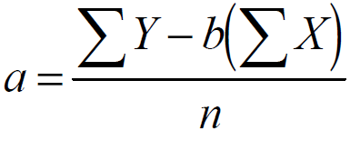
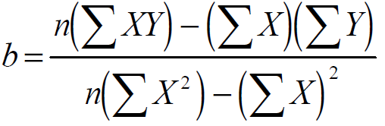
Previsão de Demanda
Etapas de um Modelo de Previsão
Seleção da Técnica de Previsão
Métodos de previsão Quantitativos
Tendência para Equação Linear
Y = a +bX
Y = Previsão da demanda para o período X;
a = Ordenada à origem, ou intercepção no eixo dos Y;
b = Coeficiente angular;
X = Período (partindo de X=0) para previsão;
n = número de períodos observados.

Slide 61
Previsão de Demanda
Etapas de um Modelo de Previsão
Seleção da Técnica de Previsão
Métodos de previsão Quantitativos
Tendência para Equação Linear
Exemplo: Y = a +bX
Semana(X) | Demanda (Y) | ΣX | ΣX² | XY
1 | 450 | 1 | 1 | 450
2 | 430 | 3 | 5 | 860
3 | 470 | 6 | 14 | 1.410
4 | 480 | 10 | 30 | 1.920
5 | 450 | 15 | 55 | 2.250
6 | 500 | 21 | 91 | 3.000
7 | 520 | 28 | 140 | 3.640
8 | 530 | 36 | 204 | 4.240
 | Σ 3.830 |  |  | Σ 17.770
a = 3830 - b* 36
8
b = 8*17.770 – 36 * 3830
8*204 – 36²
= 4280
336
a = 3830 - 12,73 * 36 = 421,46
8
b = 12,73
Barros Filho (2011)

Slide 62
Previsão de Demanda
Etapas de um Modelo de Previsão
Seleção da Técnica de Previsão
Métodos de previsão Quantitativos
Tendência para Equação Linear
Y = a + bX
a = 421,46
b = 12,73
Y = 421,46+ 12,73*(X)
Qual a previsão para as semanas 9 e 10?
Semana(X) | Demanda (Y) | ΣX | ΣX² | XY
1 | 450 | 1 | 1 | 450
2 | 430 | 3 | 5 | 860
3 | 470 | 6 | 14 | 1.410
4 | 480 | 10 | 30 | 1.920
5 | 450 | 15 | 55 | 2.250
6 | 500 | 21 | 91 | 3.000
7 | 520 | 28 | 140 | 3.640
8 | 530 | 36 | 204 | 4.240
 | Σ 3.830 |  |  | Σ 17.770
Y9 = 421,46 + 12,73 (9) = 536,03
Y10 = 421,46 + 12,73 (10) = 548,76
Barros Filho (2011)

Slide 63
Previsão de Demanda
Etapas de um Modelo de Previsão
Seleção da Técnica de Previsão
Métodos de previsão Quantitativos
Suavização Exponencial para a Tendência
O ajustamento exponencial para a tendência consiste em fazer a previsão baseada em dois fatores:
A previsão da média exponencial móvel da demanda
Uma estimativa exponencial da tendência

Slide 64
Previsão de Demanda
Etapas de um Modelo de Previsão
Seleção da Técnica de Previsão
Métodos de previsão Quantitativos
Suavização Exponencial para a Tendência
P_{t+1} = M_{t} + T_{t}
M_{t} = P_{t} + α ₁(D _{t} -P _{t})
T_{t} = T_{t-1} + α ₂((P_{t} - P_{t-1}) - T_{t-1})
P_{t-1} = Previsão da demanda para o período _{t-1}
P_{t} = Previsão da demanda para o período t
P_{t-1} = Previsão da demanda para o período _{t-1}
M_{t} = Previsão média exponencial móvel da demanda para o período
T_{t}= Previsão da tendência para o período t
T_{t-1} = Previsão da tendência para o período _{t-1}
α₁ = coeficiente de ponderação da média
α₂ = coeficiente de ponderação da tendência
D_{t} = Demanda do período t

Slide 65
Previsão de Demanda
Etapas de um Modelo de Previsão
Seleção da Técnica de Previsão
Métodos de previsão Quantitativos
Suavização Exponencial para a Tendência
Exemplo:
M_{t} = P_{t} + α ₁(D _{t} -P _{t})
M₄ = 260 + 0,2(300 – 260)
M₄ = 268
P_{t+1} = M_{t} + T_{t}
M_{t} = P_{t} + α ₁(D _{t} -P _{t})
T_{t} = T_{t-1} + α ₂((P_{t} - P_{t-1}) - T_{t-1})
Período t | Demanda D | M_{t} (α=0,2) | T_{t} (α=0,3) | P_{t+1}
1 | 200
2 | 250 |  |  | 240
3 | 240 |  | 20 | 260
4 | 300 | 268 | 20 | 288
5 | 340 | 298,4 | 22,4 | 320,8
6 | 390 | 334,6 | 25,5 | 360,1
7 | 350 | 358 | 29,6 | 387,6
8 | 400 | 390,1 | 29 | 419,1
Barros Filho (2011)

Slide 66
Previsão de Demanda
Etapas de um Modelo de Previsão
Seleção da Técnica de Previsão
Métodos de previsão Quantitativos
Suavização Exponencial para a Tendência
Exemplo:
T_{t} = T_{t-1} + α ₂((P_{t} - P_{t-1}) - T_{t-1})
T₄ = 20 + 0,3((260 - 240) - 20)
T_{t} = 20
P_{t+1} = M_{t} + T_{t}
M_{t} = P_{t} + α ₁(D _{t} -P _{t})
T_{t} = T_{t-1} + α ₂((P_{t} - P_{t-1}) - T_{t-1})
Período t | Demanda D | M_{t} (α=0,2) | T_{t} (α=0,3) | P_{t+1}
1 | 200
2 | 250 |  |  | 240
3 | 240 |  | 20 | 260
4 | 300 | 268 | 20 | 288
5 | 340 | 298,4 | 22,4 | 320,8
6 | 390 | 334,6 | 25,5 | 360,1
7 | 350 | 358 | 29,6 | 387,6
8 | 400 | 390,1 | 29 | 419,1
Barros Filho (2011)

Slide 67
Previsão de Demanda
Etapas de um Modelo de Previsão
Seleção da Técnica de Previsão
Métodos de previsão Quantitativos
Suavização Exponencial para a Tendência
Exemplo:
T_{t} = T_{t-1} + α ₂((P_{t} - P_{t-1}) - T_{t-1})
T₈ = 29,6 + 0,3((387,6 – 360,1) – 29,6)
T₈ = 29
P_{t+1} = M_{t} + T_{t}
M_{t} = P_{t} + α ₁(D _{t} -P _{t})
T_{t} = T_{t-1} + α ₂((P_{t} - P_{t-1}) - T_{t-1})
Período t | Demanda D | M_{t} (α=0,2) | T_{t} (α=0,3) | P_{t+1}
1 | 200
2 | 250 |  |  | 240
3 | 240 |  | 20 | 260
4 | 300 | 268 | 20 | 288
5 | 340 | 298,4 | 22,4 | 320,8
6 | 390 | 334,6 | 25,5 | 360,1
7 | 350 | 358 | 29,6 | 387,6
8 | 400 | 390,1 | 29 | 419,1
Barros Filho (2011)

Slide 68
Previsão de Demanda
P_{t} = M_{t} + T_{t}
M_{t} = P_{t} + α ₁(D _{t} -P _{t})
T_{t} = T_{t-1} + α ₂((P_{t} - P_{t-1}) - T_{t-1})
Etapas de um Modelo de Previsão
Seleção da Técnica de Previsão
Métodos de previsão Quantitativos
Suavização Exponencial para a Tendência
Qual a previsão de demanda para o período 10 e 11?
Período t | Demanda D | M_{t} (α=0,2) | T_{t} (α=0,3) | P_{t+1}
1 | 200
2 | 250 |  |  | 240
3 | 240 |  | 20 | 260
4 | 300 | 268 | 20 | 288
5 | 340 | 298,4 | 22,4 | 320,8
6 | 390 | 334,6 | 25,5 | 360,1
7 | 350 | 358 | 29,6 | 387,6
8 | 400 | 390,1 | 29 | 419,1
9 | 440
10 | 480

Slide 69
Previsão de Demanda
P_{t} = M_{t} + T_{t}
M_{t} = P_{t} + α ₁(D _{t} -P _{t})
T_{t} = T_{t-1} + α ₂((P_{t} - P_{t-1}) - T_{t-1})
Suavização Exponencial para a Tendência
Qual a previsão de demanda para o período 10 e 11?
M₉ = 419,1+ 0,2∗(440-419,1)
M₉ = 423,28
T₉= 29 + 0,3 ((419,1 – 387,6) – 29)
T₉= 29,75
P₁₀ = 423,28 + 29,75
P₁₀ = 453,03
Período t | Demanda D | M_{t} (α=0,2) | T_{t} (α=0,3) | P_{t+1}
1 | 200
2 | 250 |  |  | 240
3 | 240 |  | 20 | 260
4 | 300 | 268 | 20 | 288
5 | 340 | 298,4 | 22,4 | 320,8
6 | 390 | 334,6 | 25,5 | 360,1
7 | 350 | 358 | 29,6 | 387,6
8 | 400 | 390,1 | 29 | 419,1
9 | 440 | 423,28 | 29,75 | 453,03
10 | 480

Slide 70
Previsão de Demanda
P_{t} = M_{t} + T_{t}
M_{t} = P_{t} + α ₁(D _{t} -P _{t})
T_{t} = T_{t-1} + α ₂((P_{t} - P_{t-1}) - T_{t-1})
Suavização Exponencial para a Tendência
Qual a previsão de demanda para o período 10 e 11?
M₁₀ = 453,03+ 0,2∗(480-453,03)
M₁₀ = 458,42
T₁₀= 29,75 + 0,3 ((453,03 – 419,1) – 29,75)
T₁₀=31,0
P₁₁ = 458,42 + 31
P₁₁ = 489,42
Período t | Demanda D | M_{t} (α=0,2) | T_{t} (α=0,3) | P_{t+1}
1 | 200
2 | 250 |  |  | 240
3 | 240 |  | 20 | 260
4 | 300 | 268 | 20 | 288
5 | 340 | 298,4 | 22,4 | 320,8
6 | 390 | 334,6 | 25,5 | 360,1
7 | 350 | 358 | 29,6 | 387,6
8 | 400 | 390,1 | 29 | 419,1
9 | 440 | 423,28 | 29,75 | 453,03
10 | 480 | 458,42 | 31 | 489,42

Slide 71
Previsão de Demanda
Etapas de um Modelo de Previsão
Seleção da Técnica de Previsão
Métodos de previsão Quantitativos
Previsão de Sazonalidade
É caracterizada pela ocorrência de variação em intervalos regulares de tempo, podendo ser:
Anual – Compra de ar condicionado, aluguel de casa de praia e na serra
Mensal – Fluxo de lotéricas ou bancos
Semanal – Atendimentos em restaurantes em fins de semana
Diária – Fluxo de veículos

Slide 72
Previsão de Demanda
Etapas de um Modelo de Previsão
Seleção da Técnica de Previsão
Métodos de previsão Quantitativos
Previsão de Sazonalidade
A forma mais simples
Consiste em empregar o último dado da demanda, no período sazonal em questão, e assumi-lo como previsão.
A forma mais usual
Consiste em obter o (IS) índice de sazonalidade para os diversos períodos, por meio da média móvel centrada, e aplicá-los sobre o valor médio (ou tendência) previsto para o período em questão

Slide 73
Previsão de Demanda
Dia | Demanda | Média Móvel Centrada
Segunda | 50
Terça | 55
Quarta | 52
Quinta | 56 | 63,28
Sexta | 65 | 64
Sábado | 80 | 63,28
Domingo | 85 | 64,14
Segunda | 55 | 63,28
Terça | 50 | 64
Quarta | 58 | 63,28
Quinta | 50 | 62,57
Sexta | 70 | 62,14
Sábado | 75 | 62,14
Domingo | 80 | 61,57
Segunda | 52 | 63
Terça | 50 | 62,28
Quarta | 54 | 63,71
Quinta | 60 | 65,14
Sexta | 65 | 64,85
Sábado | 85 | 65,28
Domingo | 90 | 65,42
Segunda | 50
Terça | 53
Quarta | 55
Etapas de um Modelo de Previsão
Seleção da Técnica de Previsão
Métodos de previsão Quantitativos
Previsão de Sazonalidade
MMC = 50+55+52+56+65+80+85
7
MMC = 443 = 63,28
7
MMC = 50+54+60+65+85+90+50
7
MMC = 454 = 64,85
7

Slide 74
Previsão de Demanda
Dia | Demanda | Média Móvel Centrada | Índice
Segunda | 50
Terça | 55
Quarta | 52
Quinta | 56 | 63,28 | 0,88
Sexta | 65 | 64 | 1,01
Sábado | 80 | 63,28 | 1,26
Domingo | 85 | 64,14 | 1,32
Segunda | 55 | 63,28 | 0,86
Terça | 50 | 64 | 0,78
Quarta | 58 | 63,28 | 0,91
Quinta | 50 | 62,57 | 0,79
Sexta | 70 | 62,14 | 1,12
Sábado | 75 | 62,14 | 1,2
Domingo | 80 | 61,57 | 1,29
Segunda | 52 | 63 | 0,82
Terça | 50 | 62,28 | 0,8
Quarta | 54 | 63,71 | 0,84
Quinta | 60 | 65,14 | 0,92
Sexta | 65 | 64,85 | 1
Sábado | 85 | 65,28 | 1,3
Domingo | 90 | 65,42 | 1,37
Segunda | 50
Terça | 53
Quarta | 55
Etapas de um Modelo de Previsão
Seleção da Técnica de Previsão
Métodos de previsão Quantitativos
Previsão de Sazonalidade
IS = 56/ 63,2
IS = 0,88
IS = 85/ 65,28
IS = 1,3

Slide 75
Previsão de Demanda
Dia | Demanda | Média Móvel Centrada | Índice
Segunda | 50
Terça | 55
Quarta | 52
Quinta | 56 | 63,28 | 0,88
Sexta | 65 | 64 | 1,01
Sábado | 80 | 63,28 | 1,26
Domingo | 85 | 64,14 | 1,32
Segunda | 55 | 63,28 | 0,86
Terça | 50 | 64 | 0,78
Quarta | 58 | 63,28 | 0,91
Quinta | 50 | 62,57 | 0,79
Sexta | 70 | 62,14 | 1,12
Sábado | 75 | 62,14 | 1,2
Domingo | 80 | 61,57 | 1,29
Segunda | 52 | 63 | 0,82
Terça | 50 | 62,28 | 0,8
Quarta | 54 | 63,71 | 0,84
Quinta | 60 | 65,14 | 0,92
Sexta | 65 | 64,85 | 1
Sábado | 85 | 65,28 | 1,3
Domingo | 90 | 65,42 | 1,37
Segunda | 50
Terça | 53
Quarta | 55
Etapas de um Modelo de Previsão
Seleção da Técnica de Previsão
Métodos de previsão Quantitativos
Previsão de Sazonalidade
Quando há dados suficientes, calculam-se vários índices
para cada período e tira-se uma média.
IS_{sexta} = (1,01+ 1,12 + 1)/3
IS_{sexta} = 1,04
IS_{segunda} = 0,84
IS_{terça} = 0,79
IS_{quarta} = 0,87
IS_{quinta} = 0,86
IS_{sexta} = 1,04
IS_{sábado} =1,25
IS_{domingo} = 1,32

Slide 76
Previsão de Demanda
Etapas de um Modelo de Previsão
Seleção da Técnica de Previsão
Métodos de previsão Quantitativos
Previsão de Sazonalidade com Tendência
Deve-se incorporar estas duas características no modelo de previsão.
Com os seguintes passos:
- Retirar o componente de sazonalidade da série de dados históricos, dividindo-os pelos
correspondentes índices de sazonalidade
- Desenvolver uma equação que represente o componente de tendência
- Com a equação da tendência, fazer a previsão da demanda e multiplicá-la pelo índice de sazonalidade.

Slide 77
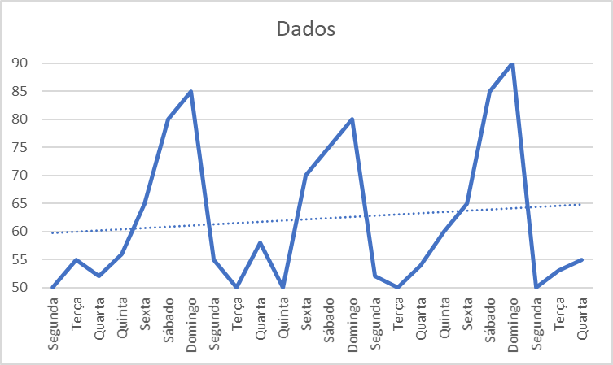
Previsão de Demanda
Dia | Demanda | IS | Tendência (Y)
Segunda | 50 | 0,84 | 59,52
Terça | 55 | 0,79 | 69,62
Quarta | 52 | 0,87 | 59,77
Quinta | 56 | 0,86 | 65,12
Sexta | 65 | 1,04 | 62,50
Sábado | 80 | 1,25 | 64,00
Domingo | 85 | 1,32 | 64,39
Segunda | 55 | 0,84 | 65,48
Terça | 50 | 0,79 | 63,29
Quarta | 58 | 0,87 | 66,67
Quinta | 50 | 0,86 | 58,14
Sexta | 70 | 1,04 | 67,31
Sábado | 75 | 1,25 | 60,00
Domingo | 80 | 1,32 | 60,61
Segunda | 52 | 0,84 | 61,90
Terça | 50 | 0,79 | 63,29
Quarta | 54 | 0,87 | 62,07
Quinta | 60 | 0,86 | 69,77
Sexta | 65 | 1,04 | 62,50
Sábado | 85 | 1,25 | 68,00
Domingo | 90 | 1,32 | 68,18
Segunda | 50 | 0,84 | 59,52
Terça | 53 | 0,79 | 67,09
Quarta | 55 | 0,87 | 63,22
Etapas de um Modelo de Previsão
Seleção da Técnica de Previsão
Métodos de previsão Quantitativos
Previsão de Sazonalidade com Tendência
Dividir a demanda real pelo índice de Sazonalidade (IS)
IS_{segunda} = 0,84
IS_{terça} = 0,79
IS_{quarta} = 0,87
IS_{quinta} = 0,86
IS_{sexta} = 1,04
IS_{sábado} = 1,25
IS_{domingo} = 1,32

Slide 78
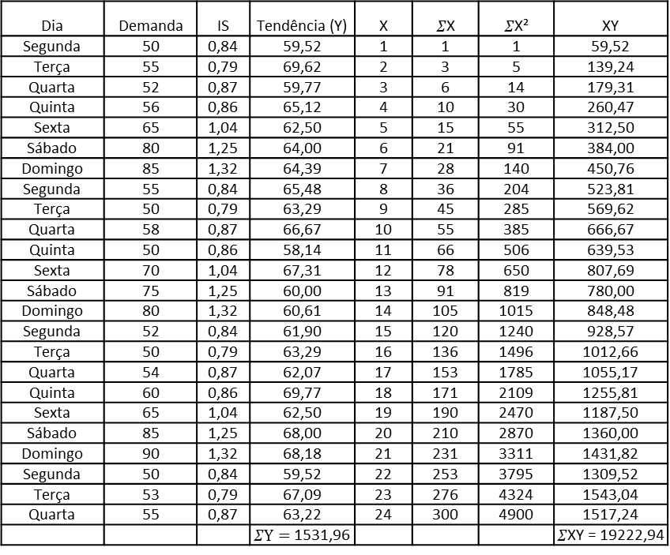
Previsão de Demanda
Dia | Demanda | IS | Tendência (Y) | X | $Σ$X | $Σ$X² | XY
Segunda | 50 | 0,84 | 59,52 | 1 | 1 | 1 | 59,52
Terça | 55 | 0,79 | 69,62 | 2 | 3 | 5 | 139,24
Quarta | 52 | 0,87 | 59,77 | 3 | 6 | 14 | 179,31
Quinta | 56 | 0,86 | 65,12 | 4 | 10 | 30 | 260,47
Sexta | 65 | 1,04 | 62,50 | 5 | 15 | 55 | 312,50
Sábado | 80 | 1,25 | 64,00 | 6 | 21 | 91 | 384,00
Domingo | 85 | 1,32 | 64,39 | 7 | 28 | 140 | 450,76
Segunda | 55 | 0,84 | 65,48 | 8 | 36 | 204 | 523,81
Terça | 50 | 0,79 | 63,29 | 9 | 45 | 285 | 569,62
Quarta | 58 | 0,87 | 66,67 | 10 | 55 | 385 | 666,67
Quinta | 50 | 0,86 | 58,14 | 11 | 66 | 506 | 639,53
Sexta | 70 | 1,04 | 67,31 | 12 | 78 | 650 | 807,69
Sábado | 75 | 1,25 | 60,00 | 13 | 91 | 819 | 780,00
Domingo | 80 | 1,32 | 60,61 | 14 | 105 | 1015 | 848,48
Segunda | 52 | 0,84 | 61,90 | 15 | 120 | 1240 | 928,57
Terça | 50 | 0,79 | 63,29 | 16 | 136 | 1496 | 1012,66
Quarta | 54 | 0,87 | 62,07 | 17 | 153 | 1785 | 1055,17
Quinta | 60 | 0,86 | 69,77 | 18 | 171 | 2109 | 1255,81
Sexta | 65 | 1,04 | 62,50 | 19 | 190 | 2470 | 1187,50
Sábado | 85 | 1,25 | 68,00 | 20 | 210 | 2870 | 1360,00
Domingo | 90 | 1,32 | 68,18 | 21 | 231 | 3311 | 1431,82
Segunda | 50 | 0,84 | 59,52 | 22 | 253 | 3795 | 1309,52
Terça | 53 | 0,79 | 67,09 | 23 | 276 | 4324 | 1543,04
Quarta | 55 | 0,87 | 63,22 | 24 | 300 | 4900 | 1517,24
 |  |  | $ΣY=$1531,96 |  |  |  | $Σ$XY = 19222,94
Etapas de um Modelo de Previsão
Seleção da Técnica de Previsão
Métodos de previsão Quantitativos
Previsão de Sazonalidade com Tendência

Slide 79
Previsão de Demanda
Dia | Demanda | IS | Tendência (Y) | X | $Σ$X | $Σ$X² | XY
Segunda | 50 | 0,84 | 59,52 | 1 | 1 | 1 | 59,52
Terça | 55 | 0,79 | 69,62 | 2 | 3 | 5 | 139,24
Quarta | 52 | 0,87 | 59,77 | 3 | 6 | 14 | 179,31
Quinta | 56 | 0,86 | 65,12 | 4 | 10 | 30 | 260,47
Sexta | 65 | 1,04 | 62,50 | 5 | 15 | 55 | 312,50
Sábado | 80 | 1,25 | 64,00 | 6 | 21 | 91 | 384,00
Domingo | 85 | 1,32 | 64,39 | 7 | 28 | 140 | 450,76
Segunda | 55 | 0,84 | 65,48 | 8 | 36 | 204 | 523,81
Terça | 50 | 0,79 | 63,29 | 9 | 45 | 285 | 569,62
Quarta | 58 | 0,87 | 66,67 | 10 | 55 | 385 | 666,67
Quinta | 50 | 0,86 | 58,14 | 11 | 66 | 506 | 639,53
Sexta | 70 | 1,04 | 67,31 | 12 | 78 | 650 | 807,69
Sábado | 75 | 1,25 | 60,00 | 13 | 91 | 819 | 780,00
Domingo | 80 | 1,32 | 60,61 | 14 | 105 | 1015 | 848,48
Segunda | 52 | 0,84 | 61,90 | 15 | 120 | 1240 | 928,57
Terça | 50 | 0,79 | 63,29 | 16 | 136 | 1496 | 1012,66
Quarta | 54 | 0,87 | 62,07 | 17 | 153 | 1785 | 1055,17
Quinta | 60 | 0,86 | 69,77 | 18 | 171 | 2109 | 1255,81
Sexta | 65 | 1,04 | 62,50 | 19 | 190 | 2470 | 1187,50
Sábado | 85 | 1,25 | 68,00 | 20 | 210 | 2870 | 1360,00
Domingo | 90 | 1,32 | 68,18 | 21 | 231 | 3311 | 1431,82
Segunda | 50 | 0,84 | 59,52 | 22 | 253 | 3795 | 1309,52
Terça | 53 | 0,79 | 67,09 | 23 | 276 | 4324 | 1543,04
Quarta | 55 | 0,87 | 63,22 | 24 | 300 | 4900 | 1517,24
 |  |  | $ΣY=$1531,96 |  |  |  | $Σ$XY = 19222,94
Etapas de um Modelo de Previsão
Seleção da Técnica de Previsão
Métodos de previsão Quantitativos
Previsão de Sazonalidade com Tendência
b = 24*(19222,94)- 300*1531,96
24*(4900) – 300^2
b = 0,06386

Slide 80
Previsão de Demanda
Dia | Demanda | IS | Tendência (Y) | X | $Σ$X | $Σ$X² | XY
Segunda | 50 | 0,84 | 59,52 | 1 | 1 | 1 | 59,52
Terça | 55 | 0,79 | 69,62 | 2 | 3 | 5 | 139,24
Quarta | 52 | 0,87 | 59,77 | 3 | 6 | 14 | 179,31
Quinta | 56 | 0,86 | 65,12 | 4 | 10 | 30 | 260,47
Sexta | 65 | 1,04 | 62,50 | 5 | 15 | 55 | 312,50
Sábado | 80 | 1,25 | 64,00 | 6 | 21 | 91 | 384,00
Domingo | 85 | 1,32 | 64,39 | 7 | 28 | 140 | 450,76
Segunda | 55 | 0,84 | 65,48 | 8 | 36 | 204 | 523,81
Terça | 50 | 0,79 | 63,29 | 9 | 45 | 285 | 569,62
Quarta | 58 | 0,87 | 66,67 | 10 | 55 | 385 | 666,67
Quinta | 50 | 0,86 | 58,14 | 11 | 66 | 506 | 639,53
Sexta | 70 | 1,04 | 67,31 | 12 | 78 | 650 | 807,69
Sábado | 75 | 1,25 | 60,00 | 13 | 91 | 819 | 780,00
Domingo | 80 | 1,32 | 60,61 | 14 | 105 | 1015 | 848,48
Segunda | 52 | 0,84 | 61,90 | 15 | 120 | 1240 | 928,57
Terça | 50 | 0,79 | 63,29 | 16 | 136 | 1496 | 1012,66
Quarta | 54 | 0,87 | 62,07 | 17 | 153 | 1785 | 1055,17
Quinta | 60 | 0,86 | 69,77 | 18 | 171 | 2109 | 1255,81
Sexta | 65 | 1,04 | 62,50 | 19 | 190 | 2470 | 1187,50
Sábado | 85 | 1,25 | 68,00 | 20 | 210 | 2870 | 1360,00
Domingo | 90 | 1,32 | 68,18 | 21 | 231 | 3311 | 1431,82
Segunda | 50 | 0,84 | 59,52 | 22 | 253 | 3795 | 1309,52
Terça | 53 | 0,79 | 67,09 | 23 | 276 | 4324 | 1543,04
Quarta | 55 | 0,87 | 63,22 | 24 | 300 | 4900 | 1517,24
 |  |  | $ΣY=$1531,96 |  |  |  | $Σ$XY = 19222,94
Etapas de um Modelo de Previsão
Seleção da Técnica de Previsão
Métodos de previsão Quantitativos
Previsão de Sazonalidade com Tendência
a= 1531,96 – 0,06386(300)
24
a = 63,033
b = 0,06386
Equação da Reta:
Y = a +bX
Y = 63,033 +0,06386X

Slide 81
Previsão de Demanda
X | Dia | Demanda | Previsão
1 | Segunda | 50
2 | Terça | 55
3 | Quarta | 52
4 | Quinta | 56
5 | Sexta | 65
6 | Sábado | 80
7 | Domingo | 85
8 | Segunda | 55
9 | Terça | 50
10 | Quarta | 58
11 | Quinta | 50
12 | Sexta | 70
13 | Sábado | 75
14 | Domingo | 80
15 | Segunda | 52
16 | Terça | 50
17 | Quarta | 54
18 | Quinta | 60
19 | Sexta | 65
20 | Sábado | 85
21 | Domingo | 90
22 | Segunda | 50
23 | Terça | 53
24 | Quarta | 55
25 | Quinta
26 | Sexta
Etapas de um Modelo de Previsão
Seleção da Técnica de Previsão
Métodos de previsão Quantitativos
Previsão de Sazonalidade com Tendência
Equação da Reta:
Y = a +bX
Y = 63,033 +0,06386X
Y₂₅ = 63,033 +0,06386*25
Y₂₅ = 64,63
Y₂₆ = 63,033 +0,06386*26
Y₂₆ = 64,694
P₂₅ = 64,63
P₂₅ = 64,63*0,86
P₂₅ = 55,582
IS_{segunda} =0,84
IS_{terça} = 0,79
IS_{quarta} = 0,87
IS_{quinta} = 0,86
IS_{sexta} = 1,04
IS_{sábado} =1,25
IS_{domingo} = 1,32
P₂₆ = 64,694
P₂₆ = 64,694*1,04
P₂₆ = 67,282

Slide 82
Previsão de Demanda
Etapas de um Modelo de Previsão
Monitorar o Modelo
Decidida a técnica de previsão e obtendo as previsões, o acompanhamento do desempenho das previsões deve ser realizado
O acompanhamento ocorre por meio de cálculos de erro da previsão (diferença que ocorre entre o valor real da demanda e o valor previsto pelo modelo para um dado período)
A manutenção e acompanhamento de um modelo visa:
– Verificar a acuracidade dos valores previstos
– Identificar, isolar e corrigir variações anormais
– Permitir a escolha de técnicas, ou parâmetros, mais eficientes

Slide 83
Previsão de Demanda
Etapas de um Modelo de Previsão
Monitorar o Modelo
Acompanhar o desempenho do modelo conforme o erro acumulado
Espera-se que o modelo de previsão gere, aleatoriamente, valores acima e abaixo dos reais, devendo assim se anular
Dentre as técnicas para o monitoramento, apontam-se:
A soma Acumulada dos Erros de Previsão
Erro Quadrado Médio (MSE - Mean Square Error)
Erro Médio Absoluto (MAD - Mean Absolute Deviation)

Slide 84



Previsão de Demanda
Etapas de um Modelo de Previsão
Monitorar o Modelo
Soma Acumulada dos Erros de Previsão
D_{t} - Demanda do Período
P_{t} - Valores Previstos
n - Número de períodos de previsão
Período | Demanda | α = 0,10 |  | α = 0,50
 |  | Previsão | Erro | Previsão | Erro
1 | 90 | - | - | - | -
2 | 95 | 90,00 | 5,00 | 90,00 | 5,00
3 | 98 | 90,50 | 7,50 | 92,50 | 5,50
4 | 90 | 91,25 | -1,25 | 95,25 | -5,25
5 | 92 | 91,12 | 0,88 | 92,62 | -0,62
6 | 95 | 91,20 | 3,80 | 92,31 | 2,69
7 | 90 | 91,58 | -1,58 | 93,65 | -3,65
8 | 100 | 91,42 | 8,58 | 91,82 | 8,18
9 | 92 | 92,27 | -0,27 | 95,91 | -3,91
10 | 95 | 92,25 | 2,75 | 93,95 | 1,05
11
$Σ$(D_{t} – P_{t})
$Σ$_{erro (𝛼 = 0,10)} = 5+7,5-1,25+...+2,75
$Σ$_{erro (𝛼 = 0,10)} = 25,41

Slide 85





Previsão de Demanda
Etapas de um Modelo de Previsão
Monitorar o Modelo
Soma Acumulada dos Erros de Previsão
D_{t} - Demanda do Período
P_{t} - Valores Previstos
n - Número de períodos de previsão
Período | Demanda | α = 0,10 |  | α = 0,50
 |  | Previsão | Erro | Previsão | Erro
1 | 90 | - | - | - | -
2 | 95 | 90,00 | 5,00 | 90,00 | 5,00
3 | 98 | 90,50 | 7,50 | 92,50 | 5,50
4 | 90 | 91,25 | -1,25 | 95,25 | -5,25
5 | 92 | 91,12 | 0,88 | 92,62 | -0,62
6 | 95 | 91,20 | 3,80 | 92,31 | 2,69
7 | 90 | 91,58 | -1,58 | 93,65 | -3,65
8 | 100 | 91,42 | 8,58 | 91,82 | 8,18
9 | 92 | 92,27 | -0,27 | 95,91 | -3,91
10 | 95 | 92,25 | 2,75 | 93,95 | 1,05
11
$Σ$(D_{t} – P_{t})
$Σ$_{erro (𝛼 = 0,10)} = 5+7,5-1,25+...+2,75
$Σ$_{erro (𝛼 = 0,10)} = 25,41
$Σ$_{erro (𝛼 = 0,50)} = 5+5,5-5,25+...+1,05
$Σ$_{erro (𝛼 = 0,50)} = 8,99
Considerando a Soma Acumulada dos Erros de Previsão, podemos considerar a previsão para 𝛼 = 0,5 com erro acumulado ao longo do período.

Slide 86

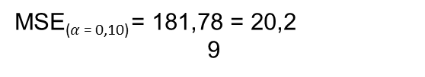
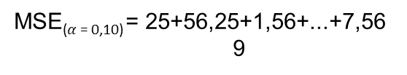
Previsão de Demanda
Etapas de um Modelo de Previsão
Monitorar o Modelo
Erro Quadrado Médio (MSE - Mean Square Error)
D_{t} - Demanda do Período
P_{t} - Valores Previstos
n - Número de períodos de previsão
Período | Demanda | α = 0,10 |  |  | α = 0,50
 |  | Previsão | Erro | Erro² | Previsão | Erro | Erro²
1 | 90 | - | - |  | - | -
2 | 95 | 90,00 | 5,00 | 25,00 | 90,00 | 5,00 | 25,00
3 | 98 | 90,50 | 7,50 | 56,25 | 92,50 | 5,50 | 30,25
4 | 90 | 91,25 | -1,25 | 1,56 | 95,25 | -5,25 | 27,56
5 | 92 | 91,12 | 0,88 | 0,77 | 92,62 | -0,62 | 0,38
6 | 95 | 91,20 | 3,80 | 14,44 | 92,31 | 2,69 | 7,24
7 | 90 | 91,58 | -1,58 | 2,50 | 93,65 | -3,65 | 13,32
8 | 100 | 91,42 | 8,58 | 73,62 | 91,82 | 8,18 | 66,91
9 | 92 | 92,27 | -0,27 | 0,07 | 95,91 | -3,91 | 15,29
10 | 95 | 92,25 | 2,75 | 7,56 | 93,95 | 1,05 | 1,10
11
MSE₍$α$ _{= 0,10)} = 25+56,25+1,56+...+7,56
9
MSE₍$α$ _{= 0,10)} = 181,78 = 20,2
9

Slide 87
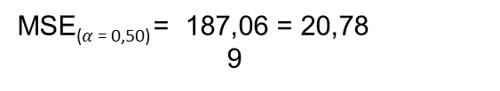
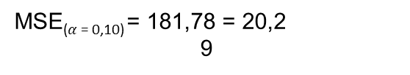
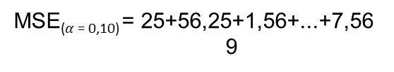
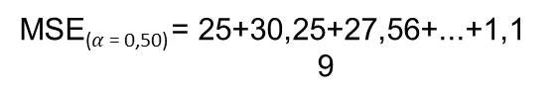
Previsão de Demanda
Etapas de um Modelo de Previsão
Monitorar o Modelo
Erro Quadrado Médio (MSE - Mean Square Error)
D_{t} - Demanda do Período
P_{t} - Valores Previstos
n - Número de períodos de previsão
Período | Demanda | α = 0,10 |  |  | α = 0,50
 |  | Previsão | Erro | Erro² | Previsão | Erro | Erro²
1 | 90 | - | - |  | - | -
2 | 95 | 90,00 | 5,00 | 25,00 | 90,00 | 5,00 | 25,00
3 | 98 | 90,50 | 7,50 | 56,25 | 92,50 | 5,50 | 30,25
4 | 90 | 91,25 | -1,25 | 1,56 | 95,25 | -5,25 | 27,56
5 | 92 | 91,12 | 0,88 | 0,77 | 92,62 | -0,62 | 0,38
6 | 95 | 91,20 | 3,80 | 14,44 | 92,31 | 2,69 | 7,24
7 | 90 | 91,58 | -1,58 | 2,50 | 93,65 | -3,65 | 13,32
8 | 100 | 91,42 | 8,58 | 73,62 | 91,82 | 8,18 | 66,91
9 | 92 | 92,27 | -0,27 | 0,07 | 95,91 | -3,91 | 15,29
10 | 95 | 92,25 | 2,75 | 7,56 | 93,95 | 1,05 | 1,10
11
MSE₍$α$ _{= 0,10)} = 25+56,25+1,56+...+7,56
9
MSE₍$α$ _{= 0,50)} = 25+30,25+27,56+...+1,1
9
Considerando o MSE, podemos considerar a previsão para 𝛼 = 0,1 com o menor erro quadrado médio
Porém, os valores são “similares” a ponto de não conseguirmos apontar o “melhor”
MSE₍$α$ _{= 0,10)} = 181,78 = 20,2
9
MSE₍$α$ _{= 0,50)} = 187,06 = 20,78
9

Slide 88

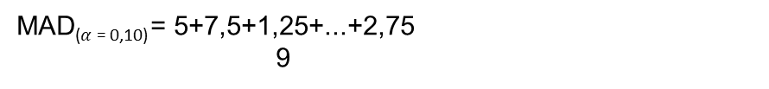

Previsão de Demanda
Etapas de um Modelo de Previsão
Monitorar o Modelo
MAD (Mean Absolute Deviation)
R_{t} - Valores reais de venda
P_{t} - Valores Previstos
n - Número de períodos de previsão
Período | Demanda | α = 0,10 |  | α = 0,50
 |  | Previsão | Erro | Previsão | Erro
1 | 90 | - | - | - | -
2 | 95 | 90,00 | 5,00 | 90,00 | 5,00
3 | 98 | 90,50 | 7,50 | 92,50 | 5,50
4 | 90 | 91,25 | -1,25 | 95,25 | -5,25
5 | 92 | 91,12 | 0,88 | 92,62 | -0,62
6 | 95 | 91,20 | 3,80 | 92,31 | 2,69
7 | 90 | 91,58 | -1,58 | 93,65 | -3,65
8 | 100 | 91,42 | 8,58 | 91,82 | 8,18
9 | 92 | 92,27 | -0,27 | 95,91 | -3,91
10 | 95 | 92,25 | 2,75 | 93,95 | 1,05
11
$Σ$_{erro (𝛼 = 0,10)} = 25,41
MAD₍$α$ _{= 0,10)} = 5+7,5+1,25+...+2,75
9
Soma em módulo!
(desconsiderando o sinal)
MAD₍$α$ _{= 0,10)} = 31,61/9 = 3,51

Slide 89
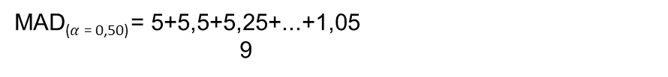

Previsão de Demanda
Etapas de um Modelo de Previsão
Monitorar o Modelo
MAD (Mean Absolute Deviation)
R_{t} - Valores reais de venda
P_{t} - Valores Previstos
n - Número de períodos de previsão
Período | Demanda | α = 0,10 |  | α = 0,50
 |  | Previsão | Erro | Previsão | Erro
1 | 90 | - | - | - | -
2 | 95 | 90,00 | 5,00 | 90,00 | 5,00
3 | 98 | 90,50 | 7,50 | 92,50 | 5,50
4 | 90 | 91,25 | -1,25 | 95,25 | -5,25
5 | 92 | 91,12 | 0,88 | 92,62 | -0,62
6 | 95 | 91,20 | 3,80 | 92,31 | 2,69
7 | 90 | 91,58 | -1,58 | 93,65 | -3,65
8 | 100 | 91,42 | 8,58 | 91,82 | 8,18
9 | 92 | 92,27 | -0,27 | 95,91 | -3,91
10 | 95 | 92,25 | 2,75 | 93,95 | 1,05
11
$Σ$_{erro (𝛼 = 0,50)} = 8,99
MAD₍$α$ _{= 0,50)} = 5+5,5+5,25+...+1,05
9
MAD₍$α$ _{= 0,50)} = 35,85/9 = 3,98

Slide 90
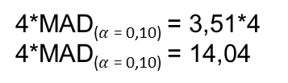




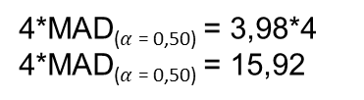
Previsão de Demanda
Etapas de um Modelo de Previsão
Monitorar o Modelo
MAD (Mean Absolute Deviation)
R_{t} - Valores reais de venda
P_{t} - Valores Previstos
n - Número de períodos de previsão
Período | Demanda | α = 0,10 |  | α = 0,50
 |  | Previsão | Erro | Previsão | Erro
1 | 90 | - | - | - | -
2 | 95 | 90,00 | 5,00 | 90,00 | 5,00
3 | 98 | 90,50 | 7,50 | 92,50 | 5,50
4 | 90 | 91,25 | -1,25 | 95,25 | -5,25
5 | 92 | 91,12 | 0,88 | 92,62 | -0,62
6 | 95 | 91,20 | 3,80 | 92,31 | 2,69
7 | 90 | 91,58 | -1,58 | 93,65 | -3,65
8 | 100 | 91,42 | 8,58 | 91,82 | 8,18
9 | 92 | 92,27 | -0,27 | 95,91 | -3,91
10 | 95 | 92,25 | 2,75 | 93,95 | 1,05
11
Em geral, compara-se o valor do erro acumulado com o valor de 4*MAD. Quando ultrapassar este valor, o problema deve ser identificado e o modelo deve ser revisto
$Σ$_{erro (𝛼 = 0,10)} = 25,41
$Σ$_{erro (𝛼 = 0,50)} = 8,99
4*MAD₍$α$ _{= 0,10)} = 3,51*4
4*MAD₍$α$ _{= 0,10)} = 14,04
4*MAD₍$α$ _{= 0,50)} = 3,98*4
4*MAD₍$α$ _{= 0,50)} = 15,92
MAD₍$α$ _{= 0,10)} = 3,51
MAD₍$α$ _{= 0,50)} = 3,98

